Slide 1


Introduzione al linguaggio
Sql

Slide 2
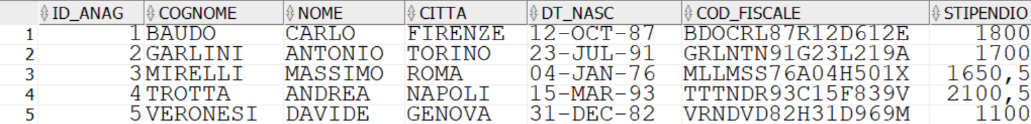
Introduzione al Modello Relazionale ( 1 di 5 )
I Database si basano su un modello, quello Relazionale, la cui struttura fondamentale è appunto la Relazione, cioè una Tabella bidimensionale costituita da righe ( Tuple ) e colonne ( Attributi )
Attributi
Tabella TB_ANAG
Tuple

Slide 3
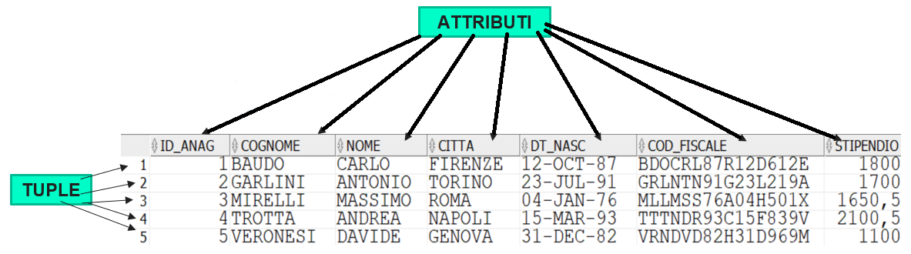
Introduzione al Modello Relazionale ( 2 di 5 )
Le Relazioni rappresentano le Entità nel Database
Una Relazione è dunque la definizione della struttura di una Tabella, cioè un insieme di colonne ( Attributi ) e righe ( Tuple )
Quando effettuiamo il comando di CREATE TABLE, stiamo quindi definendo una Relazione nel Database

Slide 4
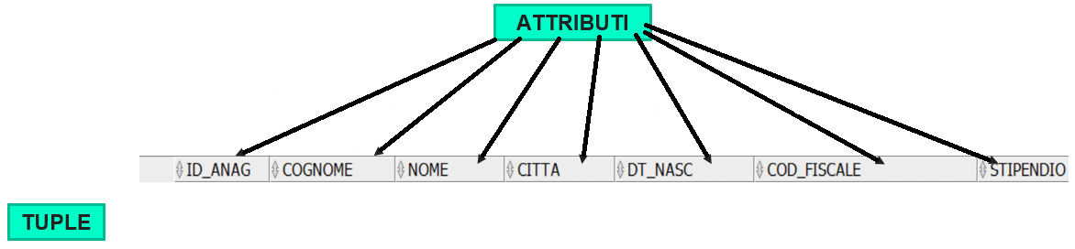
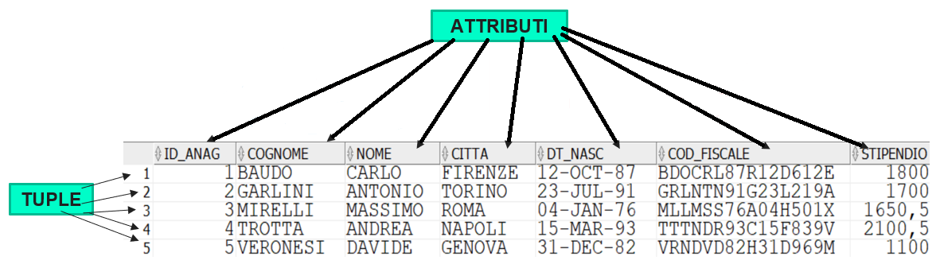
Introduzione al Modello Relazionale ( 3 di 5 )
Dopo la sola creazione della Relazione avremo quindi la seguente struttura
Con l'esecuzione di istruzioni di Insert, per caricare i dati nella Tabella, per ogni Insert, verrà creata una Istanza della Relazione
5 Istanze della Relazione

Slide 5
Introduzione al Modello Relazionale ( 4 di 5 )
Una rappresentazione della definizione di tale Relazione potrebbe essere la seguente
Le Tuple ( righe ) in una Relazione ( Tabella ) sono una collezione non ordinata di elementi differenti
Per distinguere una Tupla da un'altra, si ricorre al concetto di Chiave Primaria, cioè ad uno o ad un insieme di Attributi ( colonne ) che consentono di identificare in maniera univoca una Tupla in una Relazione ( Tabella )
TB_ANAG ( ID_ANAG, COGNOME, NOME, CITTA, DT_NASC, COD_FISCALE, STIPENDIO )

Slide 6
Introduzione al Modello Relazionale ( 5 di 5 )
In una Relazione ( Tabella ) possono esserci quindi più combinazioni di Attributi ( colonne ) che permettono di identificare univocamente una Tupla ( Chiavi Candidate ), ma tra queste ne verrà scelta una sola da utilizzare come Chiave Primaria
Gli Attributi ( colonne ) della Chiave Primaria non possono assumere il valore indefinito, in quanto non permetterebbero più di identificare una particolare Tupla in una Relazione ( Tabella )
Questa proprietà delle Relazioni e delle loro Chiavi Primarie va sotto il nome di Integrità delle Entità ( Entity Integrity )

Slide 7
Le Relazioni tra Tabelle ( 1 di 3 )
La potenza di un sistema di gestione di Database Relazionale è determinata dalla sua capacità di ricercare, trovare e raggruppare rapidamente le informazioni memorizzate in Tabelle distinte
Dopo avere definito le diverse Tabelle per ogni oggetto del Database, è necessario indicare il modo per collegare le informazioni
Tale collegamento si realizza stabilendo particolari relazioni tra le Tabelle, in virtù delle quali le informazioni contenute in una Tabella vengono univocamente correlate con le informazioni contenute in un’altra Tabella

Slide 8
Le Relazioni tra Tabelle ( 2 di 3 )
La Relazione tra due Tabelle si basa su due importanti concetti, ovvero quelli di Chiave Primaria ( Primary Key ) e Chiave Esterna ( Foreign Key )
Una Primary Key è un campo di una Tabella A ( che chiameremo Tabella Primaria ) che contiene valori non ripetuti che identificano in maniera univoca ciascuna riga
Una Foreign Key è un campo di una Tabella B ( che chiameremo Tabella Secondaria ) che ha lo stesso tipo di dati della Primary Key e che viene utilizzato per legare i dati della Tabella B a quelli della Tabella A

Slide 9
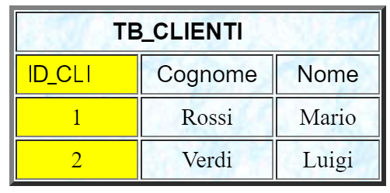
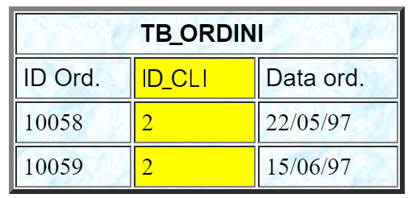
Le Relazioni tra Tabelle ( 3 di 3 )
Immaginiamo di gestire una azienda di Import ed Export
I clienti di questa azienda possono essere associati, per esempio, agli ordini che hanno effettuato creando una Relazione tra la Tabella TB_CLIENTI e la Tabella TB_ORDINI tramite il campo ID_CLI che appare in entrambe le Tabelle ed è Chiave Primaria della Tabelle TB_CLIENTI

Slide 10
Tipologia di Relazioni
Esistono tre tipi di Relazioni tra Tabelle
uno
a
molti
molti
a
molti
uno
a
uno

Slide 11
La Relazione uno-a-molti
La Relazione uno-a-molti è il tipo di Relazione più frequente in un Database Relazionale
Con questo tipo di Relazione, ad una riga della TABELLA_A possono corrispondere più righe della TABELLA_B mentre ad una riga della TABELLA_B corrisponde una sola riga TABELLA_A
Un semplice esempio di Relazione uno-a-molti è quello visto in precedenza tra TB_CLIENTI e TB_ORDINI

Slide 12
La Relazione molti-a-molti ( 1 di 7 )
In una Relazione molti-a-molti, ad una riga della TABELLA_A possono corrispondere più righe della TABELLA_B e, viceversa, ad una riga della TABELLA_B possono corrispondere più righe della TABELLA_A
Questo tipo di Relazione è possibile solo definendo una terza Tabella, chiamata Tabella di Congiunzione o Tabella Associativa, che dispone di due FOREIGN KEY
Una prima FOREIGN_KEY punta alla Chiave Primaria della TABELLA_A, l’altra punta alla Chiave Primaria della TABELLA_B

Slide 13
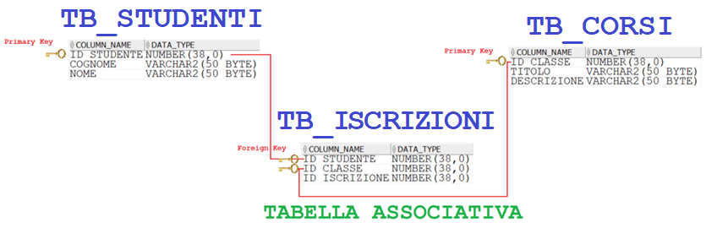
La Relazione molti-a-molti ( 2 di 7 )
Una Relazione molti-a-molti è quindi in realtà composta da due Relazioni uno-a-molti con una terza Tabella di congiunzione
La terza Tabella può anche essere composta da due soli campi ( le sole due FOREIGN KEY ), se il suo scopo è solo quello di legare le due Tabelle primarie

Slide 14
La Relazione molti-a-molti ( 3 di 7 )
Di seguito gli Statement DDL per la creazione delle Tabelle
CREATE TABLE DBETL.TB_STUDENTI
(
ID_STUDENTE INTEGER PRIMARY KEY
,COGNOME VARCHAR2(50)
,NOME VARCHAR2(50)
);
CREATE TABLE DBETL.TB_CORSI
(
ID_CORSO INTEGER PRIMARY KEY
,TITOLO VARCHAR2(50)
,DESCRIZIONE VARCHAR2(50)
);

Slide 15
La Relazione molti-a-molti ( 4 di 7 )
CREATE TABLE DBETL.TB_ISCRIZIONI
(
ID_ISCRIZIONE INTEGER PRIMARY KEY
,ID_STUDENTE INTEGER
,ID_CORSO INTEGER
,CONSTRAINT FK_ISCR_STUD
FOREIGN KEY (ID_STUDENTE)
REFERENCES DBETL.TB_STUDENTI (ID_STUDENTE)
,CONSTRAINT FK_ISCR_CORSI
FOREIGN KEY (ID_CORSO)
REFERENCES DBETL.TB_CORSI (ID_CORSO)
);

Slide 16
La Relazione molti-a-molti ( 5 di 7 )
L'esempio comprende una Tabella ( TB_STUDENTI ) contenente gli studenti iscritti alla facoltà ed un solo Record per ognuno
Una Tabella relativa ai corsi universitari ( TB_CORSI ), contenente un Record per ogni corso ed infine una Tabella Associativa ( TB_ISCRIZIONI ) con due relazioni «uno-a-molti», una per ciascuna delle due Tabelle
Nello specifico, la PRIMARY KEY definita sulla colonna ID_STUDENTE della Tabella TB_STUDENTI, identifica in modo univoco ogni studente, la PRIMARY KEY definita sulla colonna ID_CORSO della Tabella TB_CORSI, identifica in modo univoco ogni corso mentre la Tabella TB_ISCRIZIONI contiene le FOREIGN KEY ID_STUDENTE e ID_CORSO

Slide 17
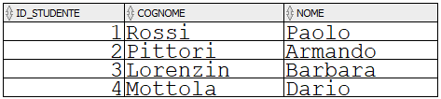
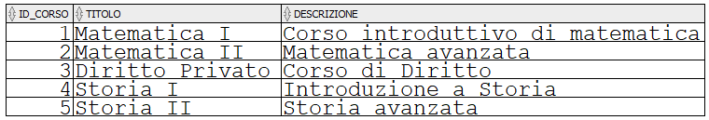
La Relazione molti-a-molti ( 6 di 7 )
CREATE TABLE DBETL.TB_STUDENTI
(
ID_STUDENTE INTEGER PRIMARY KEY
,COGNOME VARCHAR2(50)
,NOME VARCHAR2(50)
);
CREATE TABLE DBETL.TB_CORSI
(
ID_CORSO INTEGER PRIMARY KEY
,TITOLO VARCHAR2(50)
,DESCRIZIONE VARCHAR2(50)
);

Slide 18

La Relazione molti-a-molti ( 7 di 7 )
Nella Tabella Associativa è stato possibile inserire e quindi associare allo studente con codice 1 i corsi con codice 1 e 3
Se invece si provasse ad associare allo studente con codice 1, il corso con codice 7 ( non esistente ), si riceverebbe il seguente errore; eseguendo lo Statement di INSERT riportato nel messaggio di errore, Postgres intercetterebbe una violazione del Constraint denominato FK_ISCR_CORSI, che indica che non è stata trovata una Chiave ( Parent Key ), nel nostro caso, il corso con codice 7 nella Tabella TB_CORSI

Slide 19
La Relazione uno-a-uno ( 1 di 4 )
In una Relazione uno-a-uno, ad una riga della TABELLA_A può corrispondere una sola riga della TABELLA_B e viceversa
Si tratta di Relazioni poco utilizzate nella pratica, in quanto nella maggior parte dei casi, le informazioni delle due Tabelle possono essere contenute in un’unica Tabella
Si possono tuttavia verificare situazioni in cui una Relazione uno-a-uno si rivela utile; si immagini, per esempio, che l'ufficio del personale di una azienda voglia distinguere tra dati pubblici dei dipendenti e dati privati

Slide 20
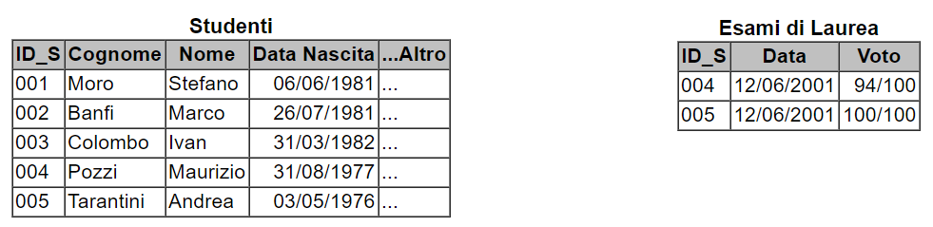
La Relazione uno-a-uno ( 2 di 4 )
Per ogni studente ci sarà un solo Record nella Tabella Esami di Laurea, ed ogni voto di laurea è proprio di un solo studente
Non è detto che il numero di Record delle due Tabelle sia uguale ed in generale non è così

Slide 21
La Relazione uno-a-uno ( 3 di 4 )
Perché realizzare due Tabelle diverse e non mettere tutti i campi in una Tabella unica ?
Nel caso descritto, per esempio, non tutti gli studenti hanno i dati dell'esame di laurea

Slide 22
La Relazione uno-a-uno ( 4 di 4 )
Finché non ci saranno questi dati ( per qualcuno non ci saranno mai ) è inutile tenere spazio occupato per campi privi di informazione ed infatti è questo che avverrebbe se avessimo una Tabella Studenti comprensiva dei campi Data_Laurea e Voto_Laurea

Slide 23
Introduzione agli oggetti del Database ( 1 di 2 )
All’interno di un Database Postgres ci sono diversi Oggetti, ciascuno dei quali ha un nome e un proprietario ( Owner )
Il proprietario è un utente del Database
L’insieme degli Oggetti che un utente possiede è lo Schema dell’utente
Uno Schema è un Contenitore per gli Oggetti di proprietà di un utente

Slide 24
Introduzione agli oggetti del Database ( 2 di 2 )
Quando viene creato un utente, viene creato anche il suo Schema
Uno Schema è l’insieme degli Oggetti posseduti da un utente ed inizialmente è vuoto
Gli Oggetti trattati nel corso saranno i Constraint, gli Indici, le Tabelle, i Trigger, le Views ed altri ancora

Slide 25
Le Tabelle ( 1 di 2 )
Una Tabella è una entità logica del Database
Le informazioni all'interno di un file, per un calcolatore, sono solo una sequenza di Bytes senza alcun senso logico
Solo l'essere umano è in grado di dare loro una organizzazione, una struttura e un senso
La Tabella è quindi una vista logica sui dati contenuti in un file ovvero quella entità fisica contenente i dati della Tabella

Slide 26
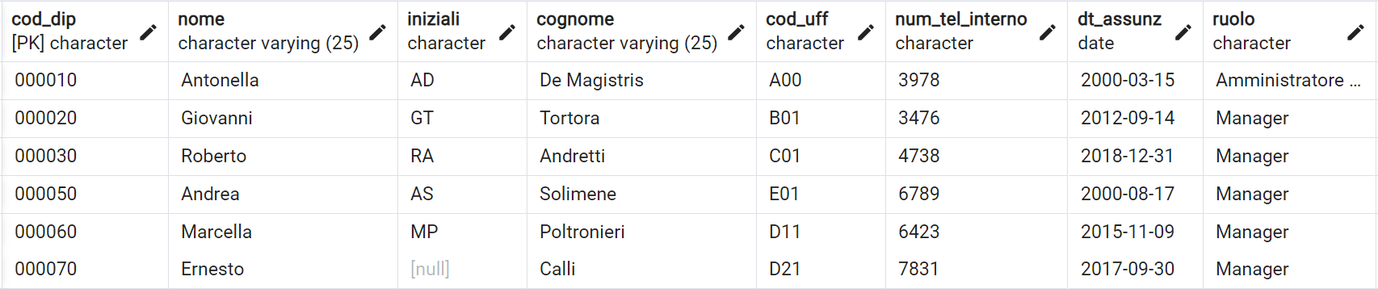
Le Tabelle ( 2 di 2 )
Una Tabella è composta da righe ( in gergo tecnico Tuple ) e colonne e sono comunemente utilizzate per rappresentare i dati
In un Database, ogni Tabella ed ogni colonna ha un nome e può contenere un tipo specifico di dati come caratteri, date o numeri

Slide 27
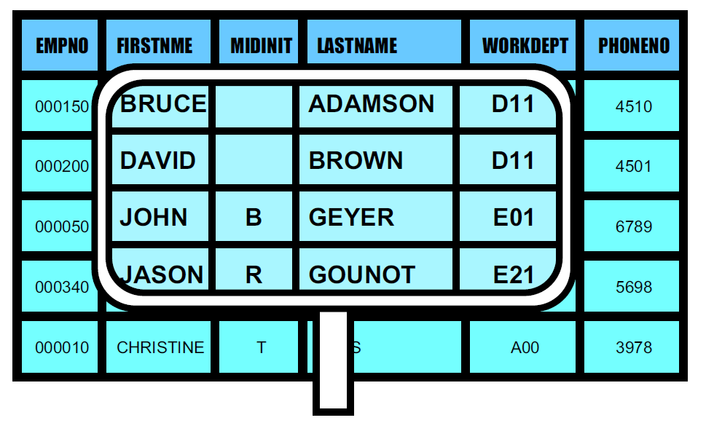
Le Viste ( 1 di 2 )
Le Viste offrono modi alternativi di guardare i dati di una o più Tabelle
Alcuni dei motivi per utilizzare le Viste piuttosto che accedere direttamente alla Tabella sono
Migliore sicurezza dei dati
Migliore indipendenza dei dati
Semplificazione per l'utente finale
Meno dati e meno nomi di colonne

Slide 28
Le Viste ( 2 di 2 )
Una Vista racchiude un sottoinsieme di Colonne e Righe
Le Colonne restituite potrebbero essere limitate dall'istruzione Select
Le Righe restituite potrebbero essere limitate dalla clausola Where
Una Vista può comprendere dati da diverse Tabelle e/o altre viste ( Join )
Una Vista può comprendere dati derivati come ad esempio una media

Slide 29
Le Sequence ( 1 di 7 )
Le Sequence sono utilizzate per generare automaticamente i valori delle Chiavi Primarie
Quando viene generato un numero di sequenza, la Sequence viene incrementata, indipendentemente dalla Transazione che sta eseguendo o ripristinando
Per spiegare meglio il concetto della Sequence e del suo utilizzo, ci si avvarrà di un breve esempio riportato nelle slide successive

Slide 30
Le Sequence ( 2 di 7 )
Vengono create Tabella e Sequence associata ad una specifica colonna della Tabella
CREATE TABLE DBCORSO.TB_PROVA_SEQ
(
ID_RIGA INTEGER
,COLONNA_1 CHAR(10)
,COLONNA_2 CHAR(10)
);
CREATE SEQUENCE DBCORSO.SEQ_PROVA
INCREMENT BY 1
MINVALUE 1
MAXVALUE 100000
START WITH 1
CACHE 10000
NO CYCLE
OWNED BY DBCORSO.TB_PROVA_SEQ.ID_RIGA;

Slide 31
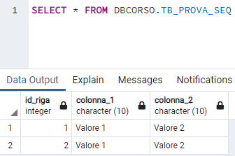
Le Sequence ( 3 di 7 )
Verranno eseguite due istruzioni di INSERT per aggiungere due righe alla Tabella
Eseguendo una SELECT avremo il risultato mostrato accanto
INSERT INTO DBCORSO.TB_PROVA_SEQ
VALUES(NEXTVAL('DBCORSO.SEQ_PROVA'), 'Valore 1', 'Valore 2');
INSERT INTO DBCORSO.TB_PROVA_SEQ
VALUES(NEXTVAL('DBCORSO.SEQ_PROVA'), 'Valore 1', 'Valore 2');
Query
Result Set

Slide 32
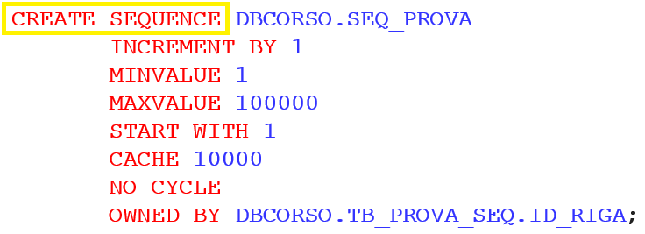
Le Sequence ( 4 di 7 )
Vediamo ora i parametri per la creazione di una Sequence
La CREATE SEQUENCE è l’istruzione di tipo DDL per la creazione dell’Oggetto ed è seguita dal nome della SEQUENCE preceduta dallo SCHEMA

Slide 33
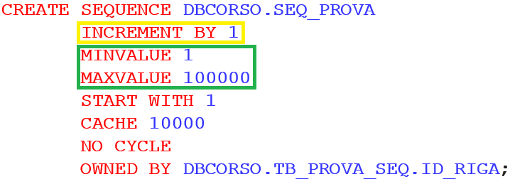
Le Sequence ( 5 di 7 )
INCREMENT BY è una clausola facoltativa con la quale si specifica quale valore viene aggiunto al valore della Sequence corrente per creare un nuovo valore; un valore positivo farà una Sequence ascendente mentre uno negativo una Sequence discendente e per Default il valore è 1
I parametri MINVALU e MAXVALUE indicano il valore minimo ed il valore massimo che la Sequence può raggiungere; nel nostro esempio, partendo dal valore 1, la Sequence potrà raggiungere massimo il valore di centomila

Slide 34
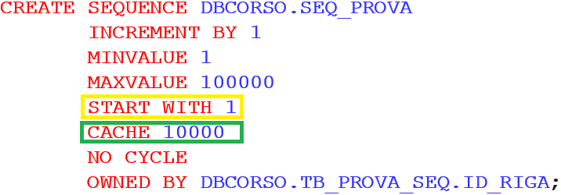
Le Sequence ( 6 di 7 )
START WITH è il parametro che indica il valore dal quale far partire i valori della Sequence
La clausola facoltativa CACHE specifica quanti numeri della Sequence devono essere preallocati e archiviati in memoria per un accesso più rapido; il valore minimo è 1

Slide 35
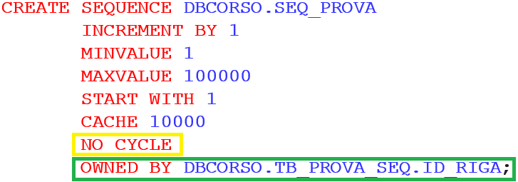
Le Sequence ( 7 di 7 )
L'opzione CYCLE consente alla Sequence di eseguire il Wrapping ( in inglese avvolgere ) quando il valore dei parametri MAXVALUE o MINVALUE sono stati raggiunti; se viene raggiunto il limite, il numero successivo generato sarà rispettivamente il MINVALUE o il MAXVALUE
Se viene specificato NO CYCLE, qualsiasi chiamata a NEXTVAL durante l'utilizzo della Sequence, dopo che la Sequence ha raggiunto il suo valore massimo, Postgres restituirà un errore
Infine il parametro OWNED BY indica sul quale colonna applicare la Sequence

Slide 36
Le Stored Procedure
La Procedura, detta anche Stored Procedure, è memorizzata nel Database
Una volta compilata, resterà in modo permanente all’interno del Database e sarà quindi utilizzabile
La Procedura è composta da parti ben precise denominate Blocchi con i quali sarà possibile scrivere dei veri e propri programmi per manipolare i dati
Oltre ad utilizzare Variabili, Costanti e Cursori, consente di utilizzare particolari istruzioni per elaborare i dati presenti nelle Tabelle

Slide 37
I Trigger ( 1 di 11 )
Il Trigger è un programma speciale, memorizzato all'interno di Postgres, gestito ed attivato automaticamente dal DBMS al verificarsi di una specifica condizione o operazione su di una Tabella
Il Trigger è un insieme di regole specifiche di tipo ECA ( Evento, Condizione, Azione )
Un Trigger si attiva a fronte di un determinato evento e se sussiste una determinata condizione, allora esegue una determinata azione

Slide 38
I Trigger ( 2 di 11 )
Un Trigger è una azione che deve essere intrapresa quando succede un certo tipo di evento nel Database
La sintassi di creazione di un Trigger è la seguente
CREATE TRIGGER DBCORSO.TRG_GEST_DEFUNTI
AFTER DELETE ON DBCORSO.PERSONE_VIVE
FOR EACH ROW
EXECUTE PROCEDURE DBCORSO.FUNC_TRG_GEST_DEFUNTI();

Slide 39
I Trigger ( 3 di 11 )
I parametri del Trigger sono i seguenti
BEFORE ed AFTER sono parametri che indicano che il Trigger si attiverà prima o dopo che venga eseguita l'operazione definita dopo la parola chiave AFTER o BEFORE
ON indica la Tabella sulla quale attivare il Trigger
CREATE TRIGGER DBCORSO.TRG_GEST_DEFUNTI
AFTER DELETE ON DBCORSO.PERSONE_VIVE
FOR EACH ROW
EXECUTE PROCEDURE DBCORSO.FUNC_TRG_GEST_DEFUNTI();

Slide 40
I Trigger ( 4 di 11 )
L'opzione FOR EACH ROW determina se il Trigger è un Trigger di riga o un Trigger di istruzione
Se si specifica FOR EACH ROW, il Trigger si attiva una volta per ogni riga della Tabella interessata dall'istruzione mentre se non si specifica, indica che il Trigger si attiva solo una volta per ogni istruzione applicabile, ma non separatamente per ogni riga interessata dall'istruzione
CREATE TRIGGER DBCORSO.TRG_GEST_DEFUNTI
AFTER DELETE ON DBCORSO.PERSONE_VIVE
FOR EACH ROW
EXECUTE PROCEDURE DBCORSO.FUNC_TRG_GEST_DEFUNTI();

Slide 41
I Trigger ( 5 di 11 )
Un Trigger è quindi una azione che deve essere intrapresa quando si verifica un dato evento nel Database
Il Trigger può essere attivato a fronte di una istruzione Sql come Update, Delete o Insert
Anche questo è memorizzato all'interno del Database
Per definizione un Trigger è un insieme di regole specifiche di tipo ECA ( Evento, Condizione, Azione )

Slide 42
I Trigger ( 6 di 11 )
Per un migliore apprendimento di questo oggetto del Database, verrà mostrato un semplice esempio di utilizzo
Vengono create le seguenti Tabelle
CREATE TABLE DBCORSO.PERSONE_VIVE
(
ID_PERSONA INTEGER
,COGNOME CHAR(25)
,NOME CHAR(25)
);
CREATE TABLE DBCORSO.PERSONE_MORTE
(
ID_PERSONA INTEGER
,COGNOME CHAR(25)
,NOME CHAR(25)
);

Slide 43
I Trigger ( 7 di 11 )
Dopo la creazione, verranno effettuate le seguenti INSERT nella Tabella PERSONE_VIVE
Dopo aver inserito le quattro righe nella Tabella PERSONE_VIVE, il docente effettuerà la creazione del TRIGGER denominato TRG_GEST_DEFUNTI; prima di mostrare la creazione del TRIGGER vediamo la situazione delle due Tabelle
INSERT INTO PERSONE_VIVE VALUES (1, 'RUSSO', 'Giovanni');
INSERT INTO PERSONE_VIVE VALUES (2, 'CALVI', 'Angelo');
INSERT INTO PERSONE_VIVE VALUES (3, 'MERCOGLIANO', 'Barbara');
INSERT INTO PERSONE_VIVE VALUES (4, 'ZITO', 'Marcello');

Slide 44
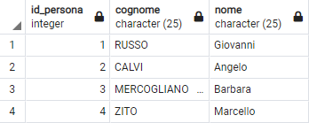

I Trigger ( 8 di 11 )
Tabella PERSONE_VIVE ( 4 righe )
Tabella PERSONE_MORTE ( 0 righe )
A differenza di altri Database, Postgres non consente di inserire il codice all’interno del Trigger ma vuole una funzione esterna da richiamare e definire all’atto della creazione del Trigger

Slide 45
I Trigger ( 9 di 11 )
Vediamo ora la creazione del Trigger
Viene creato un Trigger denominato TRG_GEST_DEFUNTI
CREATE TRIGGER DBCORSO.TRG_GEST_DEFUNTI
AFTER DELETE ON DBCORSO.PERSONE_VIVE
FOR EACH ROW
EXECUTE PROCEDURE DBCORSO.FUNC_TRG_GEST_DEFUNTI();
L’evento che attiva il TRIGGER è la DELETE sulla Tabella PERSONE_VIVE
CREATE OR REPLACE FUNCTION DBCORSO.FUNC_TRG_GEST_DEFUNTI ()
RETURNS TRIGGER
LANGUAGE PLPGSQL
AS $$
BEGIN
INSERT INTO DBCORSO.PERSONE_MORTE
(ID_PERSONA,COGNOME,NOME)
VALUES(OLD.ID_PERSONA,OLD.COGNOME,OLD.NOME);
RETURN NEW;
END;
$$
L’azione è quella di inserire la riga cancellata nella Tabella PERSONE_MORTE ed è riportata nella Function FUNC_TRG_GEST_DEFUNTI

Slide 46
I Trigger ( 10 di 11 )
Si immagini che una delle persone presenti nella Tabella PERSONE_VIVE muoia e debba essere spostata nella Tabella PERSONE_MORTE
In particolare, verrà cancellata la persona con codice ( ID_PERSONA ) uguale a 4
Dopo aver effettuato la cancellazione, vediamo lo stato delle Tabelle
DELETE FROM PERSONE_VIVE
WHERE ID_PERSONA = 4;

Slide 47
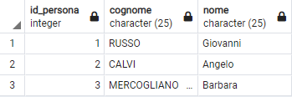

I Trigger ( 11 di 11 )
Tabella PERSONE_VIVE ( 3 righe )
Tabella PERSONE_MORTE ( 1 riga )

Slide 48
I valori indefiniti del linguaggio Sql ( 1 di 4 )
Prima di addentrarci sui Vincoli, è importante apprendere il concetto che verrà approfondito nel proseguimento del corso ovvero quello del valore indefinito nel linguaggio Sql, meglio conosciuto come valore NULL
Nel linguaggio Sql, il valore NULL non è un valore ma è uno stato che indica che quel valore è sconosciuto o inesistente
Un valore NULL non è nè zero, nè un carattere di spazio e nè una stringa vuota, ma soprattutto, non si comporta come nessuno dei tre valori suddetti

Slide 49
I valori indefiniti del linguaggio Sql ( 2 di 4 )
Non ut2ilizzare quindi NULL per rappresentare un valore pari a zero o spazio in quanto non sono equivalenti
Se una colonna in una riga non ha valore, la Colonna è detta Nulla
I valori Null possono essere visualizzati in colonne di qualsiasi tipo di dati che non sono limitati dai vincoli di integrità NOT NULL o PRIMARY KEY
Nella definizione di una colonna durante la creazione di una Tabella, si può specificare che possono essere ammessi solo valori diversi dal NULL, aggiungendo la clausola NOT NULL

Slide 50
I valori indefiniti del linguaggio Sql ( 3 di 4 )
Si immagini di creare una Tabella atta a contenere le informazioni dei clienti di una azienda
Nel caso specifico, sia la colonna CODICE_IDEN che quella DATA_NASC sono definite con la clausola NOT NULL che sta ad indicare che per ogni riga, quelle due colonne, dovranno sempre contenere un valore
CREATE TABLE TB_CLI
(
CODICE_IDEN INTEGER NOT NULL
,COGNOME VARCHAR(50)
,NOME VARCHAR(50)
,DT_NASC DATE NOT NULL
);

Slide 51

I valori indefiniti del linguaggio Sql ( 4 di 4 )
Proviamo ora ad effettuare una istruzione di Insert nella Tabella cercando di inserire un valore NULL nella colonna DATA_NASC
Postgres restituirà il seguente messaggio di errore
INSERT INTO TB_CLI VALUES (1, 'RUSSO', 'DARIO', '')

Slide 52
I Constraint
Un Constraint ( Vincolo ) è utilizzato per definire un vincolo di integrità ovvero una regola che limiti i valori in un Database
Postgres consente di creare i seguenti vincoli di integrità
NOT NULL Constraint
UNIQUE Constraint
PRIMARY KEY Constraint
FOREIGN KEY Constraint
CHECK Constraint

Slide 53
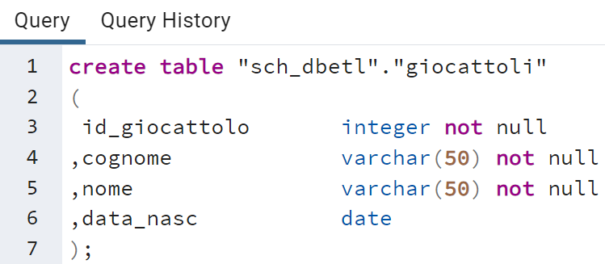
Il NOT NULL Constraint
Un vincolo di tipo NOT NULL proibisce che un valore di una colonna sia nullo e va dichiarato nella CREATE TABLE come mostrato successivamente

Slide 54
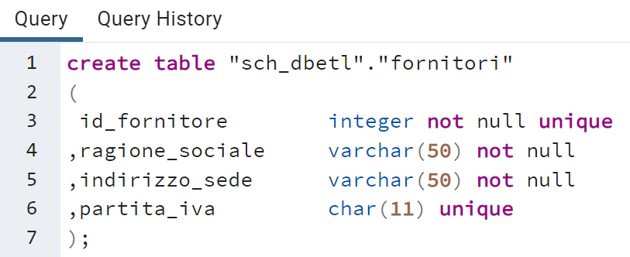
Lo UNIQUE Constraint ( 1 di 2 )
Il vincolo di tipo UNIQUE fornisce una garanzia di univocità per una o più colonne
Si fa presente che è possibile avere molti vincoli UNIQUE per Tabella

Slide 55
Lo UNIQUE Constraint ( 2 di 2 )
Un vincolo UNIQUE è quindi un singolo campo o una combinazione di campi che definisce un Record in modo univoco
Si fa presente che le colonne UNIQUE possono contenere valori NULL a meno che la combinazione dei valori sia univoca

Slide 56
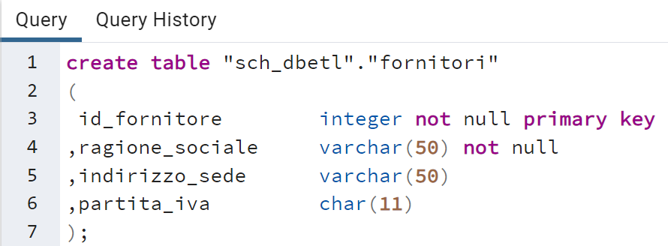
Il PRIMARY KEY Constraint ( 1 di 2 )
Il vincolo PRIMARY KEY identifica in modo univoco ogni riga di una Tabella
Le PRIMARY KEY devono contenere valori UNIQUE e non possono contenere valori NULL
Una Tabella può avere solo una PRIMARY KEY che può consistere di uno o più colonne
La Chiave Primaria o Primary Key può essere definita durante la creazione della Tabella; in questo caso, la Primary Key è associata alla colonna ID_FORNITORE in quanto conterrà sempre un valore diverso

Slide 57
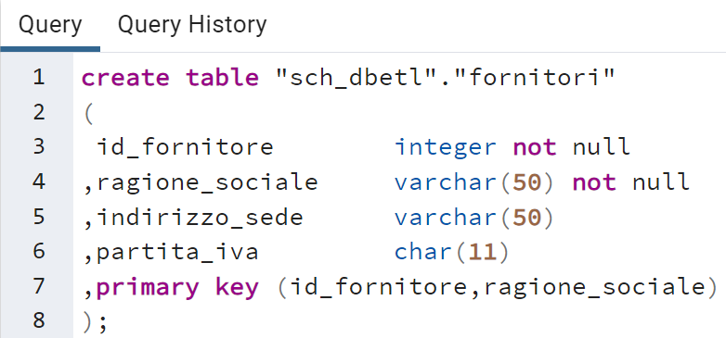
Il PRIMARY KEY Constraint ( 2 di 2 )
Per definire un vincolo PRIMARY KEY su più colonne, utilizzare la seguente sintassi Sql

Slide 58
Il FOREING KEY Constraint ( 1 di 8 )
Un vincolo di FOREIGN KEY è una chiave utilizzata per collegare due Tabelle
Questo oggetto può essere composto da uno o più campi in una Tabella che fa riferimento alla PRIMARY KEY di un'altra Tabella
La Tabella contenente la FOREING KEY viene chiamata Tabella Figlio mentre la Tabella contenente la PRIMARY KEY viene chiamata Tabella Padre

Slide 59
Il FOREING KEY Constraint ( 2 di 8 )
Definiamo due Tabelle denominate TB_CLIENTI e TB_ORDINI
create table "sch_dbetl"."tb_clienti"
(
id_cli integer not null primary key
,cognome varchar(50)
,nome varchar(50)
);
create table "sch_dbetl"."tb_ordini"
(
id_ordine integer not null primary key
,id_cli_ord integer not null
,num_ordine integer not null
,importo_ord decimal(8,2)
,foreign key (id_cli_ord)
references "sch_dbetl"."tb_clienti"(id_cli)
);

Slide 60
Il FOREING KEY Constraint ( 3 di 8 )
Si noti che la colonna id_cli_ord nella Tabella tb_ordini punta alla colonna id_cli della Tabella tb_clienti
create table "sch_dbetl"."tb_clienti"
(
id_cli integer not null primary key
,cognome varchar(50)
,nome varchar(50)
);
create table "sch_dbetl"."tb_ordini"
(
id_ordine integer not null primary key
,id_cli_ord integer not null
,num_ordine integer not null
,importo_ord decimal(8,2)
,foreign key (id_cli_ord)
references "sch_dbetl"."tb_clienti"(id_cli)
);

Slide 61
Il FOREING KEY Constraint ( 4 di 8 )
La colonna id_cli della Tabella tb_clienti è la PRIMARY KEY della Tabella
create table "sch_dbetl"."tb_clienti"
(
id_cli integer not null primary key
,cognome varchar(50)
,nome varchar(50)
);

Slide 62
Il FOREING KEY Constraint ( 5 di 8 )
La colonna id_cli_ord della Tabella tb_ordini è la FOREIGN KEY della Tabella tb_ordini
create table "sch_dbetl"."tb_ordini"
(
id_ordine integer not null primary key
,id_cli_ord integer not null
,num_ordine integer not null
,importo_ord decimal(8,2)
,foreign key (id_cli_ord)
references "sch_dbetl"."tb_clienti"(id_cli)
);

Slide 63
Il FOREING KEY Constraint ( 6 di 8 )
Il vincolo FOREIGN KEY viene utilizzato per impedire azioni che potrebbero distruggere i collegamenti tra le Tabelle
create table "sch_dbetl"."tb_clienti"
(
id_cli integer not null primary key
,cognome varchar(50)
,nome varchar(50)
);
create table "sch_dbetl"."tb_ordini"
(
id_ordine integer not null primary key
,id_cli_ord integer not null
,num_ordine integer not null
,importo_ord decimal(8,2)
,foreign key (id_cli_ord)
references "sch_dbetl"."tb_clienti"(id_cli)
);

Slide 64
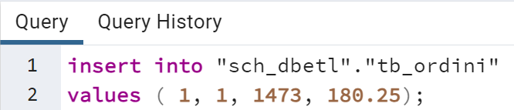
Il FOREING KEY Constraint ( 7 di 8 )
Il vincolo FOREIGN KEY impedisce inoltre l'inserimento di dati non validi nella colonna della FOREIGN KEY poiché deve essere uno dei valori contenuti nella Tabella a cui punta ( Tabella Padre )
ID_ORDINE | ID_CLI_ORD | NUM_ORDINE | IMPORTO_ORD
ERRORE !!!

Slide 65
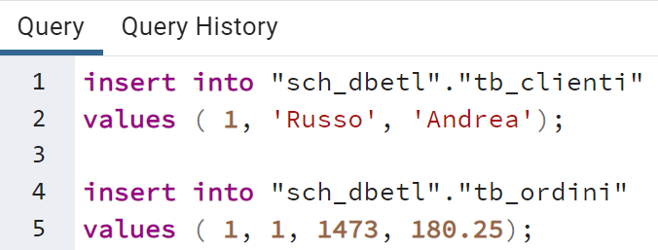
Il FOREING KEY Constraint ( 8 di 8 )
L’errore non verrà restituito se eseguiremo nella sequenza corretta i seguenti Statement Sql
In questo modo il Vincolo di FOREIGN KEY sarà rispettato

Slide 66
Il CHECK Constraint ( 1 di 3 )
Il vincolo CHECK viene utilizzato per limitare l'intervallo di valori che può essere inserito in una colonna
Se si definisce un vincolo CHECK su una singola colonna, questo consente solo determinati valori per la colonna
Se si definisce un vincolo CHECK su una Tabella, è possibile limitare i valori in determinate colonne in base ai valori in altre colonne nella riga
Nella slide successiva mostreremo come creare correttamente un Vincolo di tipo CHECK su una colonna

Slide 67
Il CHECK Constraint ( 2 di 3 )
create table "sch_dbetl"."tb_clienti"
(
id_cli integer not null primary key
,cognome varchar(50)
,nome varchar(50)
,eta integer check(eta > 17)
);

Slide 68
Il CHECK Constraint ( 3 di 3 )
Vediamo come si crea un Vincolo di tipo CHECK su più colonne
create table "sch_dbetl"."tb_clienti"
(
id_cli integer not null primary key
,cognome varchar(50)
,nome varchar(50)
,eta integer not null
,citta varchar(50) not null
,CHECK( eta > 17 and citta = 'Roma')
);

Slide 69
Gli Indici ( 1 di 4 )
Gli Indici in un Database sono delle strutture memorizzate su disco, progettate con l’idea di individuare subito ciò che si cerca, senza dover scorrere tutti i dati uno per uno
Se una Tabella non ha Indici, ogni ricerca obbliga il sistema a leggere tutti i dati presenti in essa
L’Indice consente invece di ridurre l'insieme dei dati da leggere per completare la ricerca
Per concetto, gli Indici sono utilizzati più o meno allo stesso modo degli Indici nei libri

Slide 70
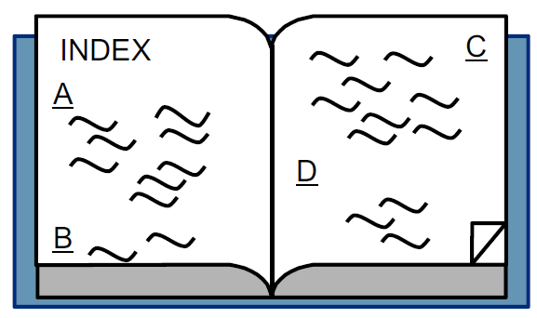
Gli Indici ( 2 di 4 )
L’Indice contiene due parti principali, il valore di interesse e un puntatore che identifica dove la riga corrispondente può essere trovata nella Tabella
L’utilizzo degli Indici permette di velocizzare le operazioni di recupero dei dati

Slide 71
Gli Indici ( 3 di 4 )
Creare tanti Indici comporta ad esempio, che le operazioni di inserimento vengono rallentate, in quanto, oltre al tempo richiesto per l’inserimento del Record vero e proprio, occorre aggiungere il tempo necessario per la creazione di ciascun Indice
Sarà fondamentale trovare un equilibrio nella creazione degli Indici
L'Indice è strutturato in sequenza crescente o decrescente su una o più colonne

Slide 72
Gli Indici ( 4 di 4 )
Postgres consente la creazione di Indici su uno o più colonne di una Tabella
Gli aggiornamenti della struttura di una Tabella o le operazioni sui dati, come l’inserimento, la modifica o l’eliminazione di una riga, sono automaticamente effettuate per tutti gli Indici interessati
Dopo la sua creazione, un Indice viene automaticamente memorizzato nelle Tabelle di Postgres

Slide 73
Differenza tra PRIMARY KEY e INDICE
Una PRIMARY KEY è solo un vincolo che assicura che durante l'inserimento dei Record ( righe ) si abbiano valori univoci ( UNIQUE ) e conosciuti ( NOT NULL ) in una colonna particolare o in un gruppo di colonne di una Tabella
Si ricordi che i vincoli non offrono alcun vantaggio in termini di Performances, ma servono solo a garantire che i dati vengano archiviati in modo coerente
Un Indice invece è un oggetto separato del Database che ottimizza la memorizzazione dei Record della Tabella e aiuta il rapido recupero delle righe

Slide 74
Gli Indici Cluster e NON Cluster ( 1 di 3 )
I Cluster Index sono strutture che al loro interno ordinano e memorizzano le righe dei dati della Tabella in base ai valori della colonna o delle colonne definite come chiave, ovvero alle colonne incluse nella definizione dell'Indice
Per ogni Tabella sarà però possibile definire un solo Indice Cluster, poiché alle righe di dati è possibile applicare un solo tipo di ordinamento
Le righe di dati di una Tabella vengono memorizzate in modo ordinato solo se la Tabella contiene un Indice Cluster

Slide 75
Gli Indici Cluster e NON Cluster ( 2 di 3 )
Una Tabella con Indice Cluster è conosciuta anche come Cluster Table
Nel caso in cui una Tabella non dovesse contenere questo tipo di Indice, le righe verranno memorizzate in una struttura, non ordinata, denominata Heap
Gli Indici NON Cluster, presentano una struttura distinta da quella che contiene effettivamente le righe dei dati
Questo Indice è composto da due parti, di cui la prima parte sono i dati e la seconda è un puntatore alla riga di dati

Slide 76
Gli Indici Cluster e NON Cluster ( 3 di 3 )
Il puntatore da una riga di Indice NON Cluster a una riga di dati è denominato Indicatore di posizione delle righe
Un Indice NON Cluster è quindi un tipo di Indice in cui l'ordine logico dell'Indice non corrisponde all'ordine fisico memorizzato delle righe sul disco

